Slide 1
Redes de Computadores
Camada de Rede

Slide 2
Agenda
Protocolo IP
Endereçamento IPv4
Protocolo ICMP
Endereçamento IPv6
Segurança do IP

Slide 3
Protocolo IP
1
Componentes de Rede, Protocolo IP, Formato do Datagrama IP, Restrições, Fragmentação

Slide 4
Protocolo IP
Versões em Uso:
IPv4 (RFC 791)
IPv6 (RFC 2460; RFC 4291)
Principais funcionalidades:
Endereçamento
Formato dos datagramas
Tratamento dos pacotes

Slide 5
Componentes de Rede
Protocolo IP (Internet Protocol): conjunto de regras e procedimentos que governam a troca de datagramas IP entre dispositivos pares
Componente de Roteamento: determina o caminho que o datagrama irá percorrer desde o remetente até o destinatário
Dispositivo para Comunicação de Erros: tem como principal elemento o Protocolo ICMP (Internet Control Message Protocol)

Slide 6
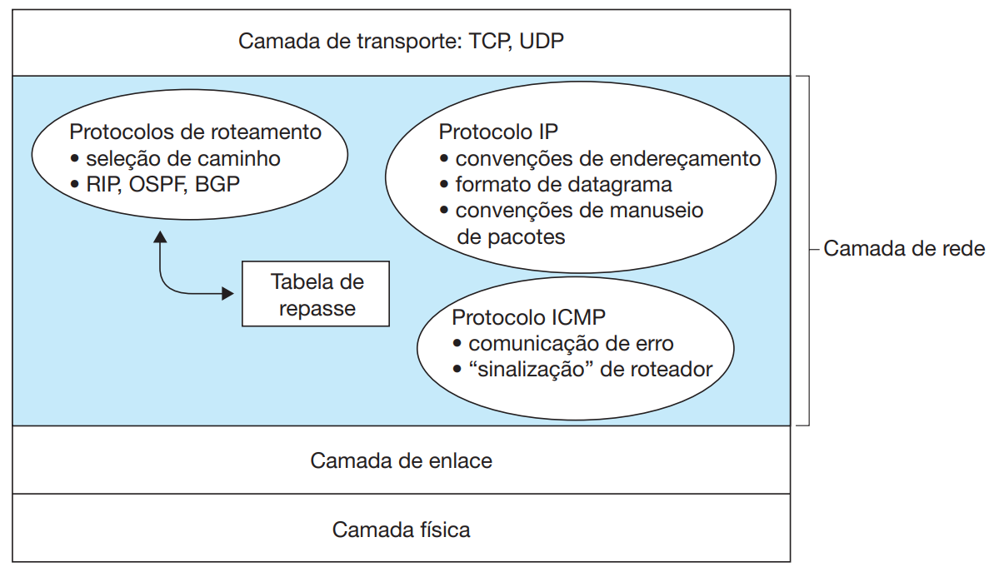
Componentes de Rede

Slide 7
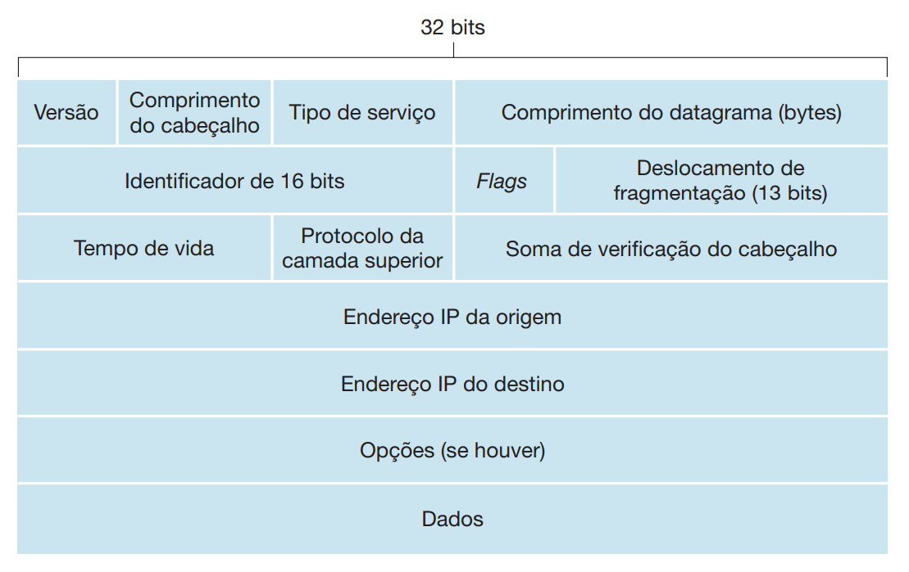
Formato do Datagrama IP

Slide 8
Formato do Datagrama IP
Versão (4 bits): especifica a versão do protocolo do datagrama
Ao analisar a versão do datagrama o roteador pode determinar como interpretar o restante do datagrama
Comprimento do cabeçalho (IHL) (4 bits): determina onde o dado começa
Um datagrama IPv4 pode conter um número variável de opções
Incluídas no cabeçalho do datagrama IPv4
A maior parte dos datagramas IP não contém opções
O datagrama IP típico tem um cabeçalho de 20 bytes

Slide 9
Formato do Datagrama IP
Tipo de serviço (TOS): diferencia os diferentes tipos de datagramas IP, distinguindo uns dos outros
Baixo atraso, alta vazão ou confiabilidade
DSCP (8 bits) + ECN (2 bits)
DSCP (Differentiated Services Code Point)
ECN (Explicit Congestion Notification): possibilita a notificação fim-a-fim no congestionamento sem a perda de pacotes

Slide 10
Formato do Datagrama IP
Comprimento do datagrama (16 bits): define o comprimento total do datagrama em bytes, ou seja, cabeçalho mais dados
O tamanho máximo teórico é de 65.535 bytes, contudo datagramas raramente são maiores do que 1.500 bytes

Slide 11
Formato do Datagrama IP
Identificação (16 bits): usado principalmente para identificação unívoca de um grupo de fragmentos pertencentes a um mesmo datagrama
Flags (3 bits): usado para controlar e identificar fragmentos
0 – Reservado
1 – Don't Fragment (DF)
2 - More Fragments (MF)

Slide 12
Formato do Datagrama IP
Fragment Offset (13 bits): estão relacionados com a fragmentação do datagrama IPv4, já o IPv6 não permite a fragmentação do datagrama IP
Tempo de Vida (TTL) (8 bits): número de saltos entre máquinas que os pacotes podem demorar antes de serem descartados

Slide 13
Formato do Datagrama IP
Protocolo de Camada Superior (8 bits): indica o protocolo da camada de transporte que o campo dados do datagrama IP está carregando, assim, permite a ligação entre as camadas de rede e de transporte

Slide 14
Formato do Datagrama IP
Soma de verificação do cabeçalho (Header Checksum) (16 bits): permite que o roteador detecte erros de bits em um datagrama IP
É obtida tratando cada 2 bytes do cabeçalho como e número e na sequência efetua uma soma em complemento 1
Caso o valor calculado não seja igual ao valor do campo de soma verificação do datagrama IP, o datagrama é descartado

Slide 15
Formato do Datagrama IP
Endereço de origem/destino (32 bits): representam as interfaces de rede do remetente e do destinatário
Opções (0 a 40 bits): permite que o cabeçalho do datagrama IP seja ampliado, mas raramente é utilizado por questões de sobrecarga
Na versão IPv6 o campo de opções foi descartado

Slide 16
Formato do Datagrama IP
Dados (0 – 65.515 se considerarmos cabeçalho de 20 bytes): contém o segmento da camada de transporte (TCP; UDP; SCTP; RTP, etc.)
Se o campo de opções for 0 bytes, o restante o campo é usado para os dados (payload)
Se a carga for um segmento TCP, teremos 40 bytes de cabeçalho TCP mais a mensagem da camada de aplicação.

Slide 17
Restrições do Datagrama IP
Diferentes protocolos nas diferentes camadas ao longo de um caminho na rede
Quadro Ethernet (802.3) na camada de enlace aceita quadros de 64 bytes (mínimo) até 1518 bytes (máximo)
Quadro Ethernet (802.1Q) na camada de enlace aceita quadros de 64 bytes (mínimo) até 1522 bytes (máximo)

Slide 18
Restrições do Datagrama IP
Diferentes protocolos nas diferentes camadas ao longo de um caminho na rede
Quadro Ethernet (802.3) e Quadro Ethernet (802.1Q) na camada física aceita quadros de 72 bytes (mínimo) até 1526 bytes (máximo)

Slide 19
Restrições do Datagrama IP
Maximum Transmission Unit (MTU) – quantidade máxima de dados que um quadro da camada de enlace pode carregar
Ao longo de uma rota entre remetente e destinatário pode haver diferentes enlaces, cada um com diferentes MTUs
MTU limita o comprimento máximo do datagrama IP
Em um rota com diferentes enlaces, haverá problemas para rotear o datagrama encaminhado pelo remetente ao longo de toda a rota

Slide 20
Restrições do Datagrama IP
Maximum Transmission Unit (MTU) – quantidade máxima de dados que um quadro da camada de enlace pode carregar
Solução: fragmentar o datagrama IP em 02 ou mais fragmentos IP e enviá-los através do enlace respeitando-se a MTU do enlace
Os fragmentos precisarão ser reconstruídos antes de serem entregues à camada de transporte no destino

Slide 21
Fragmentação de Datagramas IP
O datagrama recebe um identificador quando é montado no remetente juntamente com os endereços fonte e destino
A cada novo datagrama com mesmo endereço fonte e destino, o identificador é incrementado pelo remetente

Slide 22
Fragmentação de Datagramas IP
O destinatário, ao receber datagramas de um mesmo remetente, pode examinar os identificadores para determinar quais são fragmentos
O datagrama fragmentado contém a flag ajustada para “1” para todos os fragmentos exceto para o último fragmento do datagrama original

Slide 23
Fragmentação de Datagramas IP
IPv4
Identificador
Flags
Deslocamento de Fragmentação
IPv6
Não permite fragmentação

Slide 24
Exemplo
Considere um datagrama de 4000 bytes chegando a um roteador o qual deve repassá-lo a um enlace com MTU de 1500 bytes
Cabeçalho de 20 bytes
Payload de 3980 bytes
O datagrama original cuja identificação é “777” precisa ser dividido em 03 fragmentos cujo tamanho deve ser múltiplo de 8 bytes

Slide 25
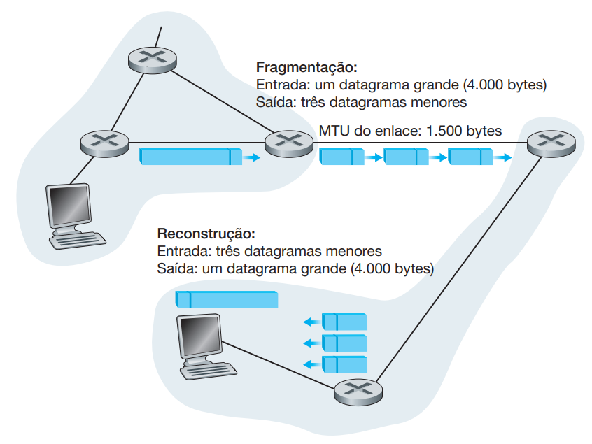
Exemplo

Slide 26
Exemplo
No destino, a carga útil do datagrama é passada para a camada de transporte somente após a reconstrução do datagrama original
Caso um dos datagramas não chegue ao destino, o datagrama será descartado e não será entregue a camada de transporte
A fragmentação tem um papel importante na união das diversas tecnologias distintas da camada de enlace

Slide 27
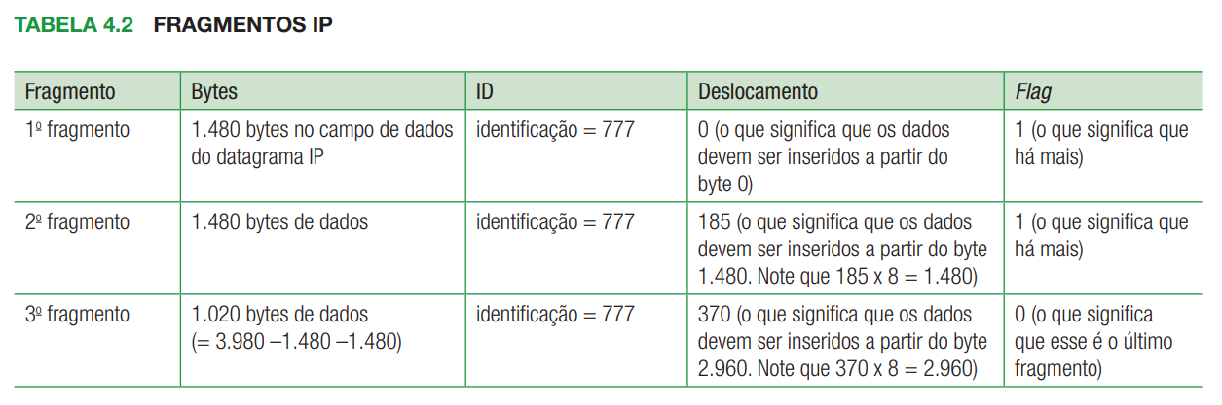
Exemplo

Slide 28
Fragmentação de Datagramas IP
Roteadores e hosts sejam projetados para acomodar a fragmentação do datagrama bem como o reagrupamento
Pode ser usada para criar DoS fatais, uma vez que o atacante envia uma série de fragmentos estranhos e inesperados
SO’s de rede não preparados para tratar estes fragmentos podem simplesmente parar de operar

Slide 29
Endereçamento IPv4
2
Interfaces e sub-redes, Blocos de Endereço, DHCP, NAT

Slide 30
Endereçamento IPv4
Um datagrama IP exige que cada interface tenha o seu próprio endereço IP, assim, 01 endereço IP está associado a 01 interface
Cada endereço tem 32 bits
São possíveis 2³² endereços IP possíveis (cerca de 4 bilhões)
Escritos em notação decimal separado por pontos
Por exemplo: 193.32.216.9

Slide 31
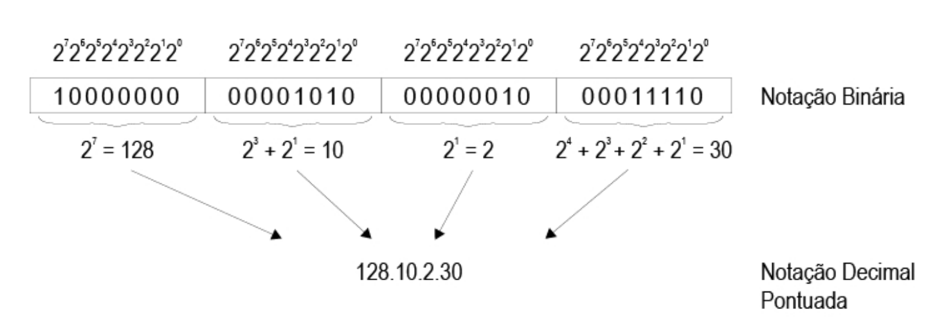
Endereçamento IPv4

Slide 32
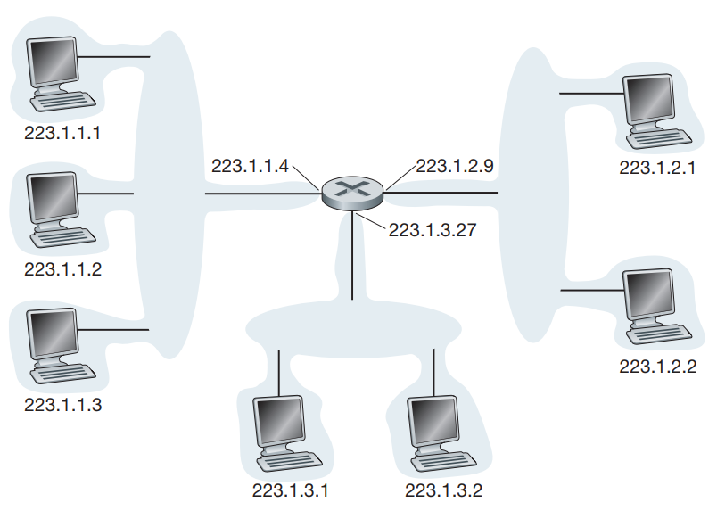
Interfaces e sub-redes

Slide 33
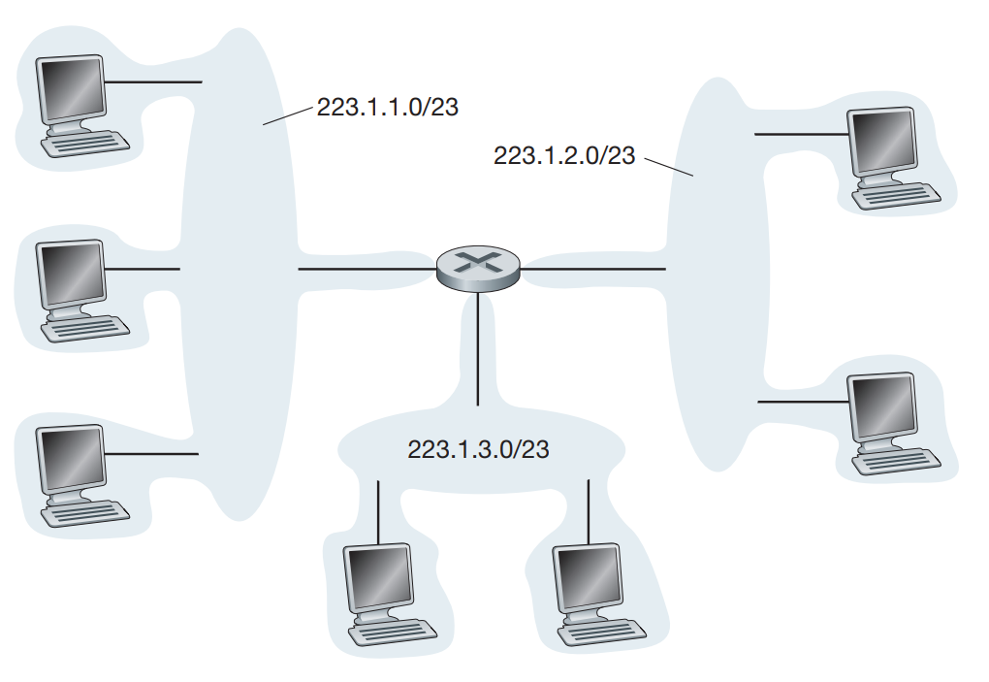
Interfaces e sub-redes

Slide 34
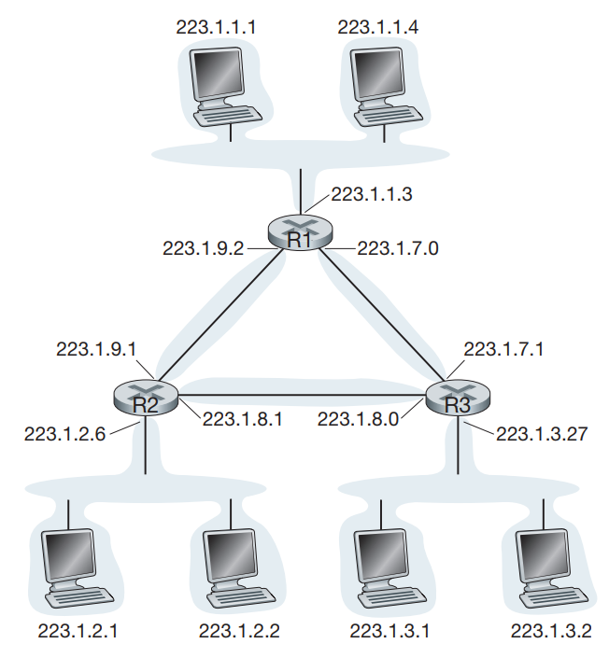
Interfaces e sub-redes

Slide 35
Blocos de Endereço
Para obter, é preciso contactar o provedor (ISP)
Ele fornece um bloco de endereços que já estão alocados
O ISP, por sua vez, divide seu bloco de endereços em outros blocos
Para espaços de endereçamento insuficientes, pode-se utilizar de técnicas de tradução de endereços internos para externos
NAT (Network Address Translation)

Slide 36
Blocos de Endereço
Classe A: Primeiro bit é 0
Classe B: Primeiros dois bits são 10
Classe C: Primeiros três bits são 110
Classe D: (endereço multicast): Primeiros quatro bits são: 1110
Classe E: (endereço especial reservado): Primeiros quatro bits são 1111

Slide 37
Blocos de Endereço
A - 10.0.0.1 to 10.255.255.254 (16.777.216 endereços por rede)
B - 172.16.0.1 to 172.31.255.254 (65.536 endereços por rede)
C - 192.168.0.1 to 192.168.255.254 (256 endereços por rede)
D - 224.0.0.0 to 239.255.255.255 (Multicast)
E - 240.0.0.0 to 255.255.255.254 (Uso futuro; testes)

Slide 38
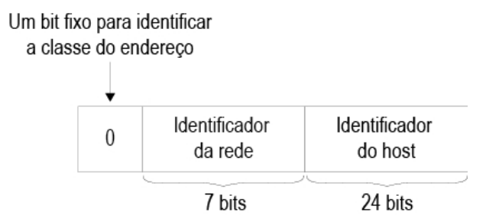
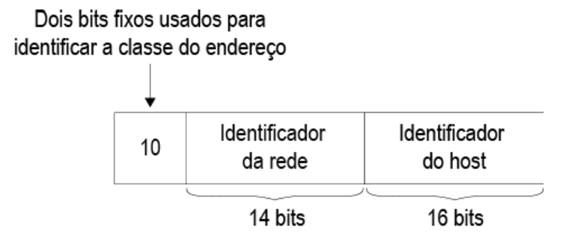
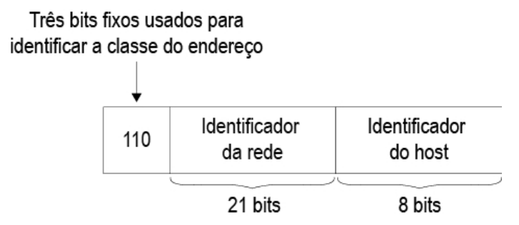

Slide 39
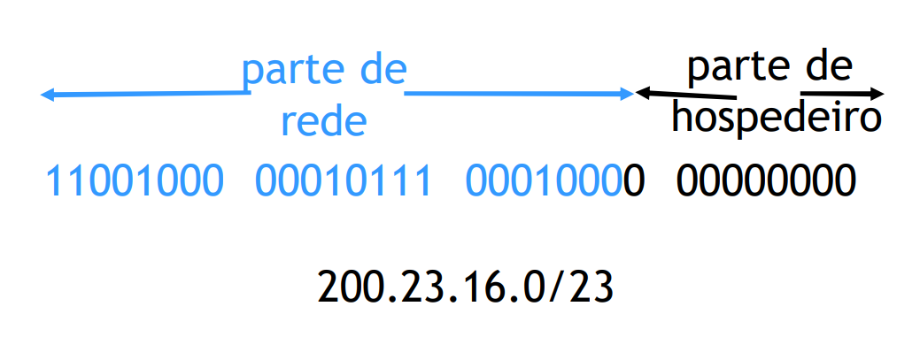
Blocos de Endereço
CIDR: Classless InterDomain Routing
A porção de endereço de rede tem tamanho arbitrário
Formato do endereço: a.B.C.D/x, em que x é o número de bits na parte de rede do endereço

Slide 40
Blocos de Endereço
CIDR: Classless InterDomain Routing
“x” bits mais significativos de um endereço constituem a parcela da rede do endereço IP e são denominados “prefixo de rede”

Slide 41
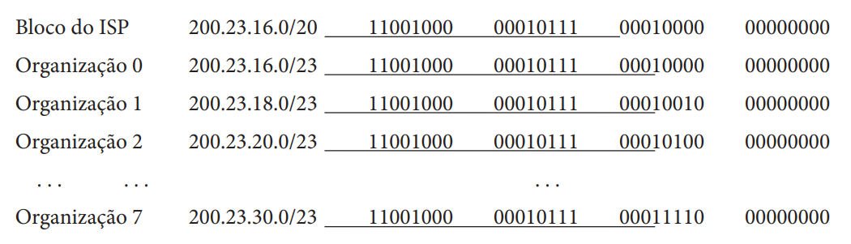
Blocos de Endereço

Slide 42
Blocos de Endereço
Endereços Especiais:
0.0.0.0 - este host
0.0.0.124 - host 124 nesta rede
255.255.255.255 - todos os hosts desta rede
N.N.N.255 - todos os hosts da rede
N.N.N - 127.X.X.X Loopback

Slide 43
Blocos de Endereço
Endereços Inválidos para hosts:
10.1.0.0 - IP do host não pode ser 0
10.1.0.255 - IP do host não pode ser 255
10.123.255.4 - Subrede não pode ter valor 255
0.12.16.89 - Parte do endereço não pode ter valor 0
255.9.56.45 - Parte do endereço não pode ter valor
255 10.34.255.1 - Parte do endereço não pode ter valor 255

Slide 44
Protocolo DHCP
Dynamic Host Configuration Protocol
Permite que um host receba um endereço IP dinâmico, de forma automática
Descoberta do servidor DHCP
Oferta(s) dos servidores DHCP
Solicitação DHCP
Confirmação DHCP (ACK)

Slide 45
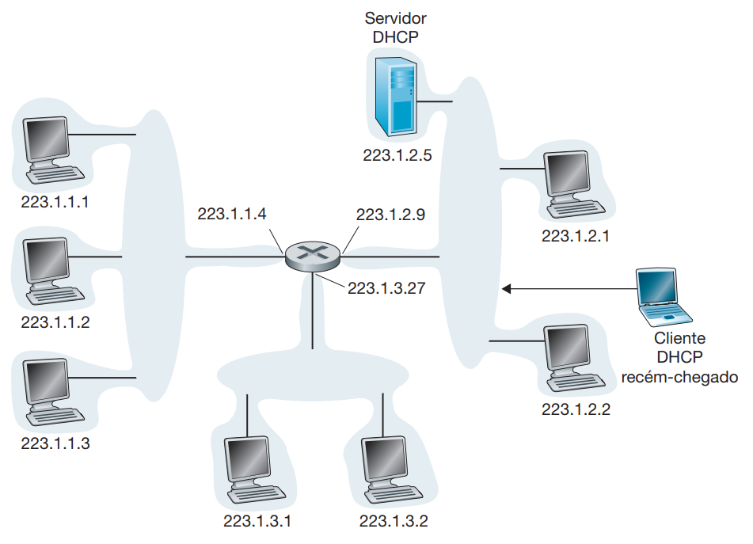
Protocolo DHCP

Slide 46
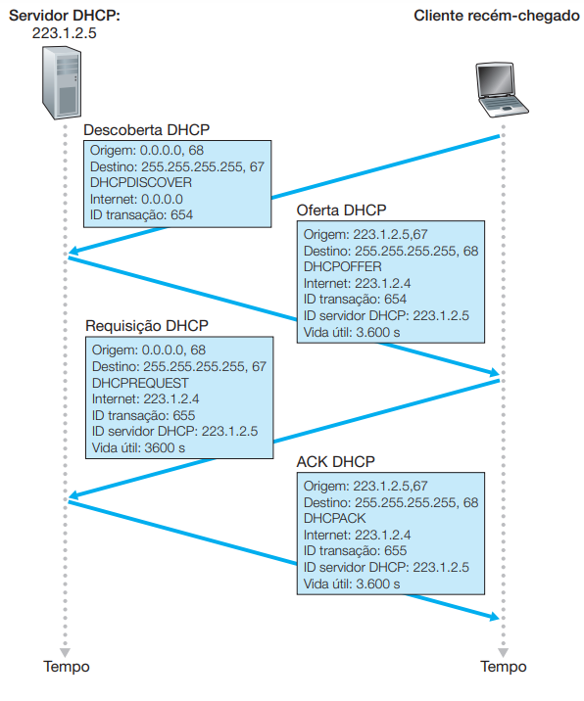

Slide 47
Problemas DHCP
Segurança: Mensagens não são autenticadas
Alguém pode forjar um DHCP server ou um cliente
Cliente não pode confiar no servidor e vice-versa

Slide 48
Problemas DHCP
Configuração: Para redes com mais de um servidor
Servidores na rede não podem trocar informações
Não existe um protocolo server-server
Devem ter espaços de endereçamento disjuntos para evitar distribuição de IP duplicados
Servidores são configurados manualmente

Slide 49
Tradução de Endereço
Motivação: Redes locais podem utilizar apenas um endereço IP
Não é preciso alocar uma gama de endereços do ISP, apenas um endereço IP é usado para todos os dispositivos
Podem-se alterar os endereços dos dispositivos na rede local sem precisar notificar o mundo exterior
Pode-se mudar de ISP sem alterar endereços dos dispositivos na rede local
Dispositivos da rede local não são explicitamente endereçáveis ou visíveis pelo mundo exterior (um adicional de segurança)

Slide 50
Tradução de Endereço
Tratar datagramas que saem: substituir (endereço IP de origem, porta #) de cada datagrama para (endereço IP do NAT, nova porta #)
Clientes/servidores remotos responderão usando (endereço IP do NAT, nova porta #) como endereço de destino
Lembrar (na tabela de tradução do NAT) cada (endereço IP de origem, porta #) para o par de tradução (endereço IP do NAT, nova porta #)
Tratar datagramas que chegam: substituir (endereço IP do NAT, nova porta #) nos campos de destino de cada datagrama pelos correspondentes (endereço IP de origem, porta #) armazenados da tabela NAT

Slide 51
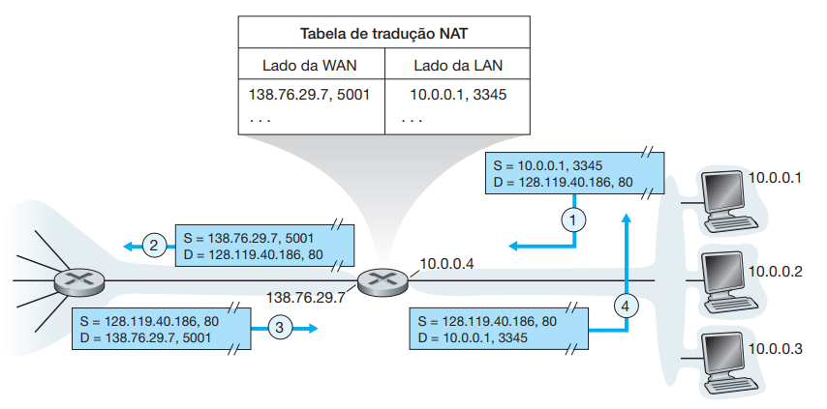
Tradução de Endereço

Slide 52
Problemas NAT
Roteadores deveriam processar somente até a camada de rede
Violação do argumento fim-a-fim
A possibilidade de NAT deve ser levada em conta pelos desenvolvedores de aplicações (por exemplo,aplicações P2P)
A escassez de endereços deveria ser resolvida pelo IPv6

Slide 53
Protocolo ICMP
3
Conceitos, Cenários de Uso, Mensagens

Slide 54
Protocolo ICMP
Internet Control Message Protocol
Usado por hosts e por roteadores para comunicar condições de erro ao processar um datagrama (nível de rede)
Relato de erro: host, rede, porta, protocolo inalcançável
Eco de solicitação/resposta (ping)
O ICMP apenas informa erros ao nível IP de origem, não tendo qualquer responsabilidade sobre a correção dos mesmos

Slide 55
Protocolo ICMP
É considerado parte do IP, mas em termos de arquitetura está logo acima do IP, assim como TCP e UDP (carga útil)
Ao receber um datagrama IP com ICMP, o host demultiplexa o conteúdo do datagrama para ICMP
Uma mensagem ICMP contempla campo de tipo, código e os primeiros 8 bytes do datagrama IP que causou a mensagem
Torna possível a identificação de qual datagram causou erro

Slide 56


Cenários de Uso do ICMP
Queda de um
link
Mensagem ICMP

Slide 57
Cenários de Uso do ICMP
Não atingir o destino
TTL expirou
Parâmetro estranho
Existe rota melhor

Slide 58
Cenários de Uso do ICMP
Timer de remontagem expirado
Parâmetro estranho
Não atingir o serviço

Slide 59
Cenários de Uso do ICMP
Quando um roteador descarta um pacote devido ao fato do TTL ter expirado
Quando o roteador não possui capacidade de bufferização para encaminhar o datagrama
Quando o roteador tem que fragmentar um datagrama com o bit "don't fragment" ligado

Slide 60
Cenários de Uso do ICMP
Quando o host ou o roteador descobrem um erro de sintaxe no cabeçalho do IP
Quando o roteador não tem uma rota para a rede destino na sua tabela de rotas
Quando o roteador solicita ao host fonte para usar uma outra rota de menor caminho

Slide 61
Observações sobre ICMP
Mensagens ICMP são roteadas como outro datagrama qualquer, não sendo garantida a sua entrega ao seu destino final
Não existe mensagem ICMP para reportar erros ou descarte de pacotes ICMP
Erros somente são reportados num datagrama não fragmentado ou no primeiro fragmento de um datagrama

Slide 62
Quando não usar ICMP
Roteamento ou entrega de mensagens ICMP
Datagramas broadcast ou multicast
Fragmentos de datagramas que não sejam os primeiros
Mensagens cujo endereço fonte não identifica um único host
Por exemplo, 127.0.0.1 ou 0.0.0.0

Slide 63
Protocolo ICMP
O cabeçalho ICMP inicia após o cabeçalho IPv4 e é identificado pelo número de protocolo 1
Todos os pacotes ICMP tem cabeçalho de 8 bytes e campo de dados de tamanho variável
Os primeiros 4 bytes do cabeçalho tem formato fixo, enquanto os 4 bytes restantes dependem do tipo/código do pacote ICMP

Slide 64
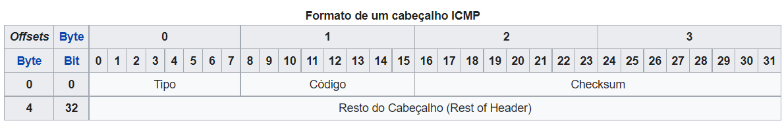
Protocolo ICMP

Slide 65
Mensagens ICMP
Uma mensagem ICMP sempre inclui o cabeçalho e os primeiros 64 bits de dados do pacote causador do problema
Tipo: especifica o significado da mensagem e o formato do restante do pacote
Código: aponta qual o erro do datagrama
A interpretação desse campo é dependente do tipo da mensagem
Checksum: aplicado à toda mensagem; mesmo algoritmo do IP

Slide 66
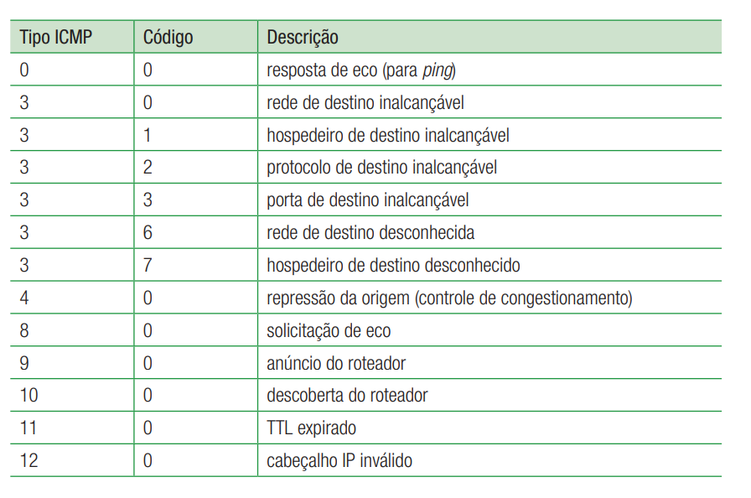
Mensagens ICMP

Slide 67
Mensagens ICMP
Exemplo 1: ping envia uma mensagem ICMP do tipo “8” e código “0” para um host, que devolve uma resposta do tipo “0” e código “0”

Slide 68
Mensagens ICMP
Exemplo 2: considere o comando de traceroute, onde o remetente envia uma série de segmentos UDP ao destino
Envio do primeiro datagrama com campo TTL = 1
Envio do segundo datagrama com campo TTL = 2 e, assim, por diante
Para cada datagrama, o remetente recebe uma msg. de resposta e pode na sequência calcular o tempo de ida e volta

Slide 69
Mensagens ICMP
Exemplo 2: considere o comando de traceroute, onde o remetente envia uma série de segmentos UDP ao destino
Quando o enésimo datagrama chega no enésimo roteador, o roteador percebe que o datagrama acabou de expirar e envia uma mensagem ICMP do tipo “11” e código “0”, contendo o nome e IP do roteador

Slide 70
Mensagens ICMP
Quando o traceroute para de enviar segmentos UDP?
Como o TTL é incrementado a cada datagrama enviado, um dos datagramas irá chegar ao destinatário
Como este segmento UDP contém um número de porta improvável, “host” de destino devolve mensagem ICMP informando que a porta não pode ser alcançada, ou seja, msg. tipo “3” e código “3”

Slide 71
Mensagens ICMP
Quando o traceroute para de enviar segmentos UDP?
Quando esta mensagem ICMP chega ao remetente, o mesmo sabe que não precisa mais enviar segmentos UDP, pois atingiu o destinatário
Observação: “traceroute” envia um conjunto de 03 segmentos UDP, o que permite a obtenção de 03 resultados para TTL.

Slide 72
Endereçamento IPv6
4
Formato do Datagrama, Transição IPv4 -> IPv6, Mecanismos de Adaptação

Slide 73
Protocolo IPv6
Capacidade de endereçamento expandida (32 para 128 bits)
Introdução de endereço para qualquer membro (anycast)
Cabeçalho fixo e aprimorado de 40 bytes
Maior velocidade de processamento e de transmissão
Sem suporte a fragmentação de datagramas
Rotulação de fluxo e prioridade (padrões RFC 1752 e RFC 2460)

Slide 74
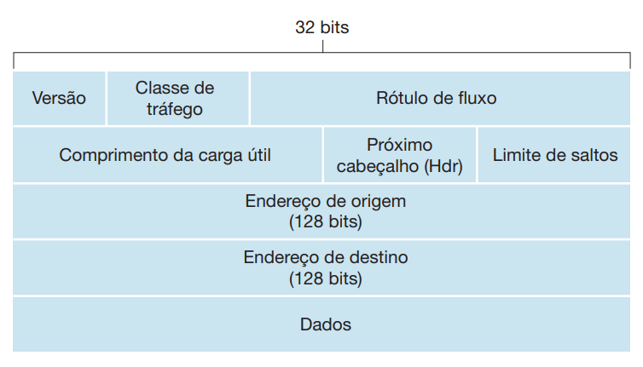
Datagrama IPv6

Slide 75
Datagrama IPv6
Versão (4 bits): número de versão do IP = 6
Classe de tráfego (8 bits): pode ser usado para dar prioridade a certos datagramas dentro de um fluxo ou de certas aplicações
Rótulo de fluxo (20 bits): permite identificar um fluxo de datagramas para o qual se deseja tratamento particular

Slide 76
Datagrama IPv6
Comprimento da carga útil (16 bits): valor de 16 bits tratado como número inteiro sem sinal, informando quantos bytes há no datagrama IPv6 que se segue ao pacote do cabeçalho
Próximo cabeçalho (8 bits): identifica o protocolo ao qual deve ser entregue a carga ou “payload” do datagrama

Slide 77
Datagrama IPv6
Limite de saltos (4 bits): valor que será decrementado em 1 unidade em cada roteador
Se chegar a zero, o datagrama é descartado
Endereços de origem e de destino (bits): padrão RFC 4291 - multicast, unicast e anycast
Dados (bits): carga útil (payload)

Slide 78
Protocolo IPv6
Campos ausentes:
fragmentação / remontagem - estas operações podem ser realizadas somente pelo remetente e destinatário
Caso não seja possível processar um datagrama, no roteador, este descarta e envia uma msg. ICMP de volta
checksum - funcionalidade considerada redundante na camada de rede, uma vez que tanto a camada de transporte quanto a camada de enlace contemplam tal funcionalidade

Slide 79
Protocolo IPv6
Campos ausentes:
opções - não faz parte do cabeçalho padrão, mas também não foi excluído, está presente no cabeçalho como “próximo cabeçalho
Sugere que o IPv6 poderá comportar adição no cabeçalho, assim como nos cabeçalhos dos protocolos TCP e UDP

Slide 80
Transição IPv4 -> IPv6
O IPv6 pode receber e rotear datagramas IPv4, mas o IPv4 não pode manusear datagramas IPv6
Nem todos os roteadores poderão ser atualizados simultaneamente
“Dia da conversão” - modificar em uma data específica todas as máquinas da Internet através da atualização do IPv4 para IPv6

Slide 81
Transição IPv4 -> IPv6
O IPv6 pode contemplar uma implementação completa do IPv4, para enviar datagramas dos dois tipos
Pilha dupla
Os datagramas IPv6 serão transportados como carga útil em datagramas IPv4 quando for necessário, não obstante, depende da habilidade dos roteadores e “hosts” no que se refere a conversão

Slide 82
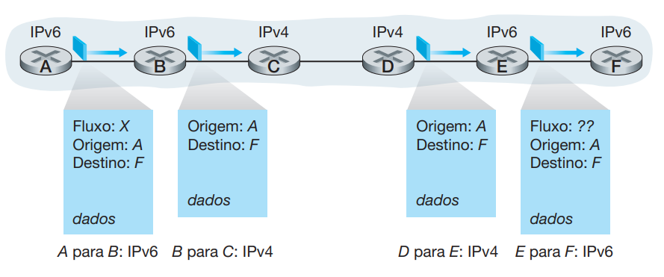
Pilha Dupla com IPv6

Slide 83
Pilha Dupla com IPv6
Exemplo: “A” usa IPv6 e deseja enviar datagramas ao nó “F” que também utiliza IPv6, contudo ao longo do caminho há roteadores que não conseguem rotear datagramas IPv6
Solução: conversão de datagramas IPv6 para IPv4 apresenta alguns problemas, pois como vimos nem todos os campos no IPv6/IPv4 estão presentes em ambos os formatos

Slide 84
Transição IPv4 -> IPv6
Outra opção é o tunelamento: Transporte de IPv6 dentro de pacotes IPv4 entre roteadores com suporte apenas para IPv4
Para o exemplo anterior, pode-se permitir que datagramas IPv6 sejam encapsulados em datagramas IPv4
IPv6 = carga útil do IPv4

Slide 85
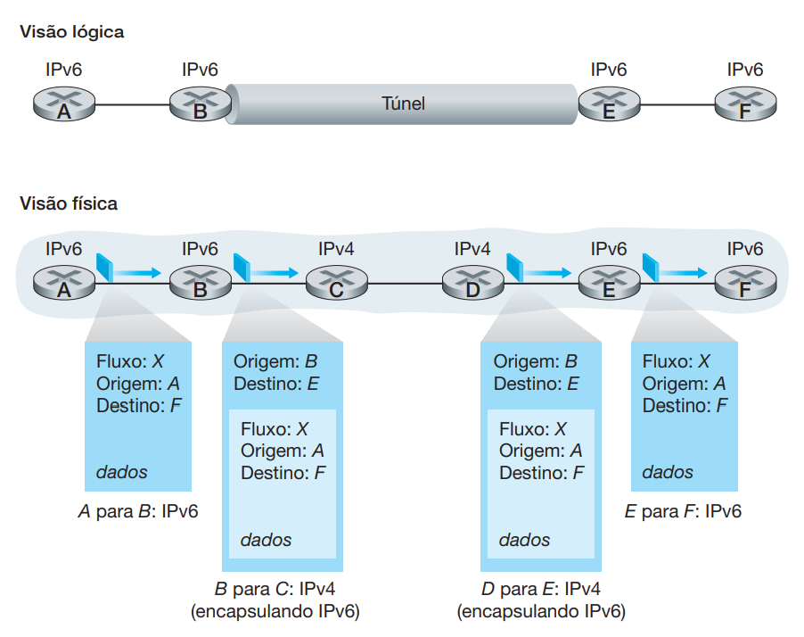
Tunelamento IPv6

Slide 86
Segurança no IP
5
Conceitos, Serviços

Slide 87
IP Seguro: IPsec
Protocolo que engloba serviços de segurança a nível de rede
Empregado em Redes Virtuais Privadas (VPNs)
Compatível com IPv4 e IPv6
Dispensa substituição de outros protocolos existentes nos roteadores e hosts conectados
Protege toda a comunicação entre dois hosts para todas as aplicações de rede
Codifica e autentica segmentos TCP e UDP

Slide 88
Serviços do IPsec
Acordo criptográfico: Concordância nos algoritmos criptográficos e chaves entre hospedeiros
Codificação das cargas úteis do datagrama IP: Segmentos da camada de transporte com carga útil codificada pelo IPsec
Somente poderá ser decodificada pelo IPsec no hospedeiro destinatário

Slide 89
Serviços do IPsec
Integridade dos dados: verificação no host destinatário dos campos do cabeçalho do datagrama e da carga útil codificada
Observa se não foram modificados enquanto o datagrama estava no caminho da origem ao destino
Autenticação de origem: Por meio de chaves confiáveis, o host destinatário estará certo de que o IP remetente é de fato a origem do datagrama recebido

Slide 90
Obrigado!
Dúvidas?

